Slide 1



Kính chào các thầy, cô giáo về dự giờ
HĐGD: Mĩ thuật
Giáo viên: NGUYỄN THỊ pHƯƠNG ANH

Slide 2

Trò chơi
“ Đoán xem là con vật gì”

Slide 3
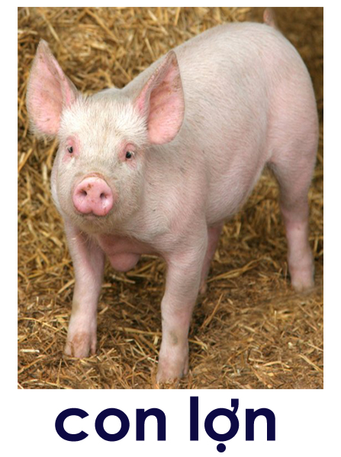

Slide 4
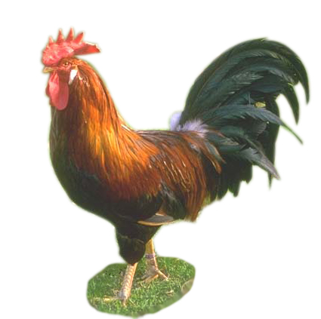

Slide 5
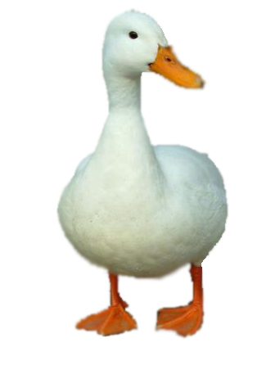

Slide 6
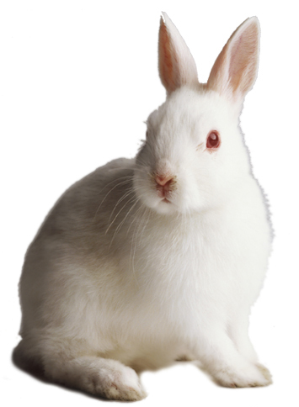

Slide 7


Slide 8
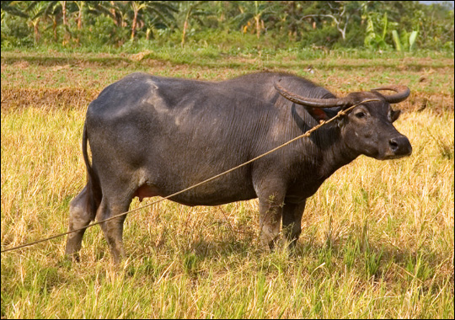
H

Slide 9
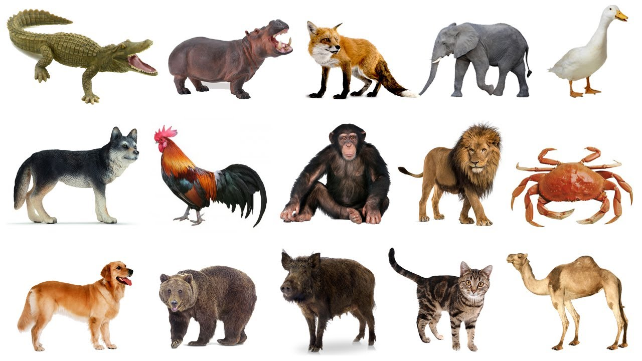
CHỦ ĐỀ 2: CHÚNG EM VỚI THẾ GIỚI ĐỘNG VẬT

Slide 10

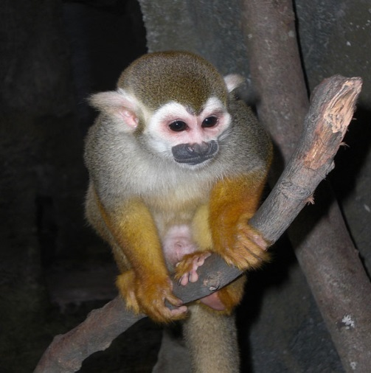
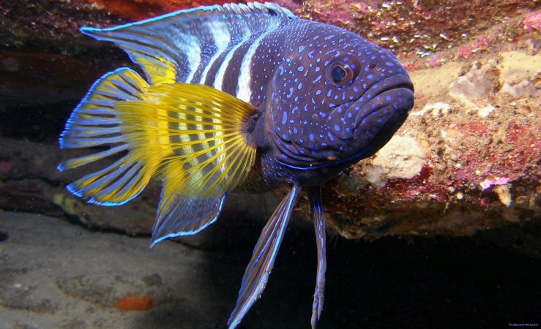
1. Tìm hiểu về các con vật
+ Tên các con vật ?
+ Con vật có những bộ phận chính nào ?
+ Đặc điểm, hình dáng, màu sắc của mỗi con vật ?
+ Hoạt động và môi trường sống của con vật?

Slide 11
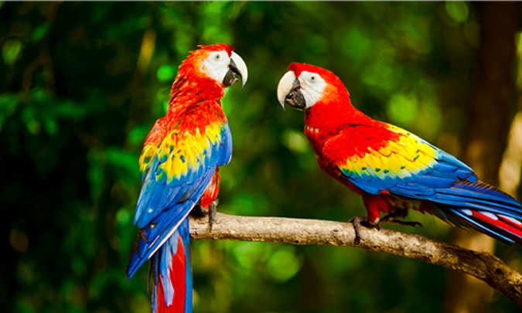
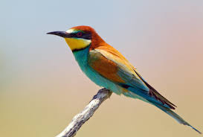
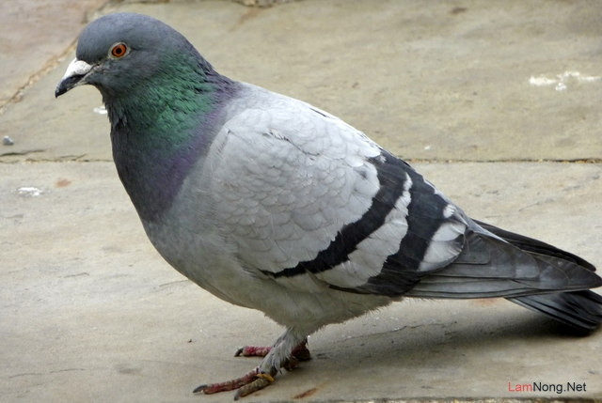
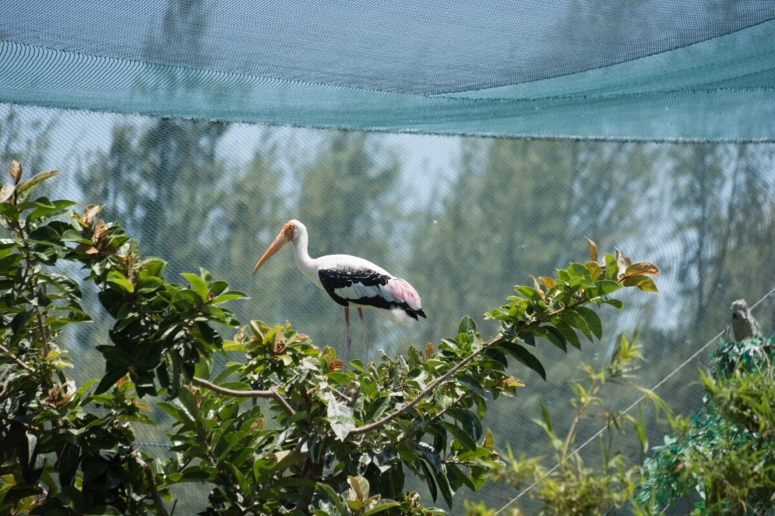

Slide 12
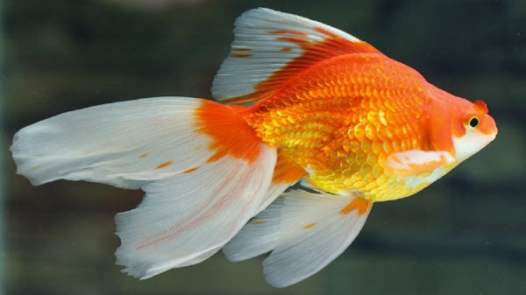
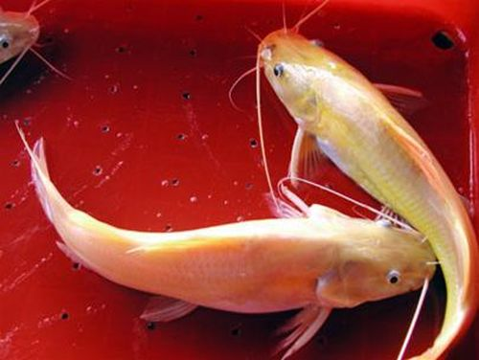
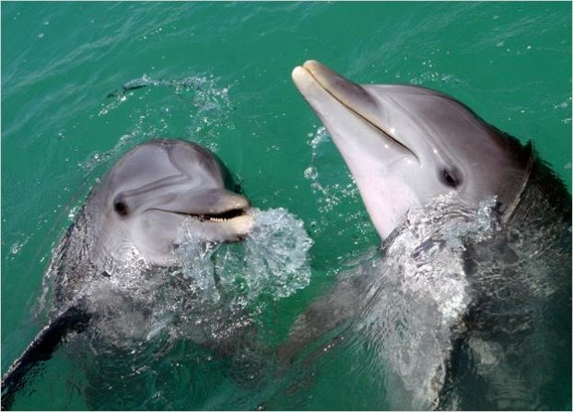
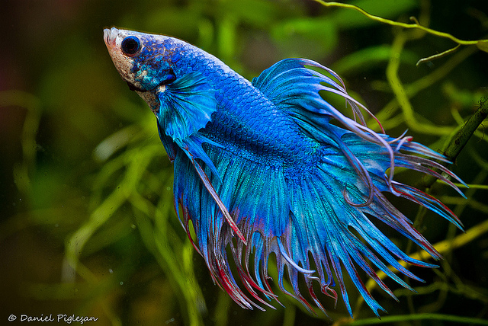

Slide 13
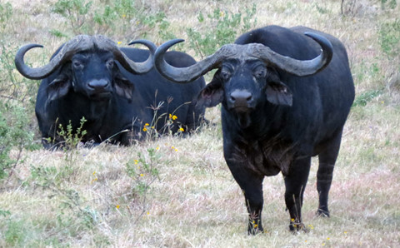
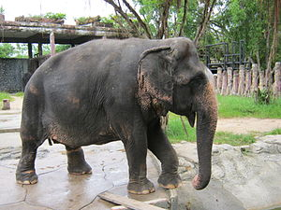

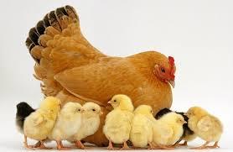

Slide 14
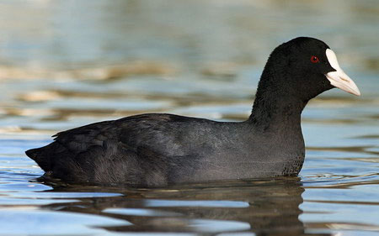
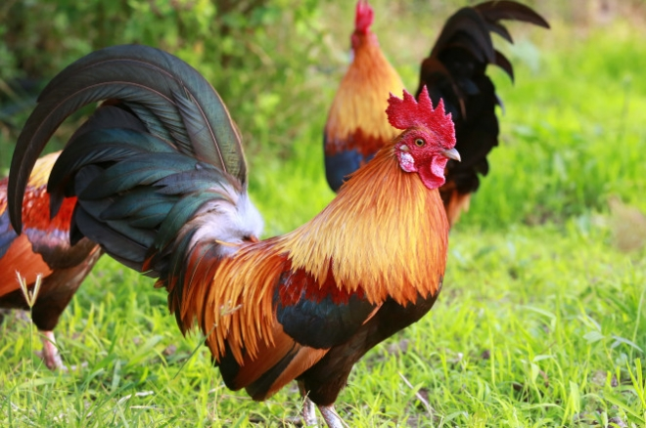
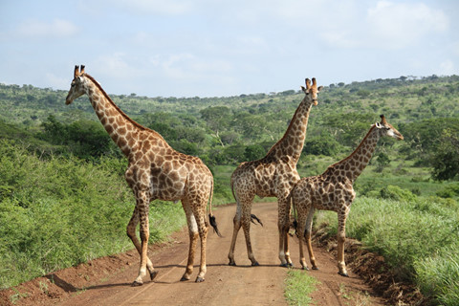
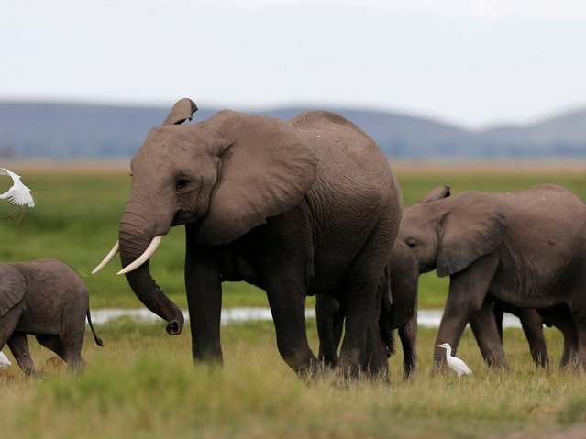

Slide 15
GHI NHỚ
- Mỗi con vật có môi trường sống riêng và có đặc điểm riêng về hình dáng, hoạt động,…
- Có nhiều hình thức tạo hình sản phẩm con vật với các chất liệu khác nhau. Khi tạo hình cần chú ý đến đặc điểm về hình dáng, hoạt động của con vật

Slide 16
Kể thêm một số con vật mà em biết trong cuộc sống của mình ?

Slide 17
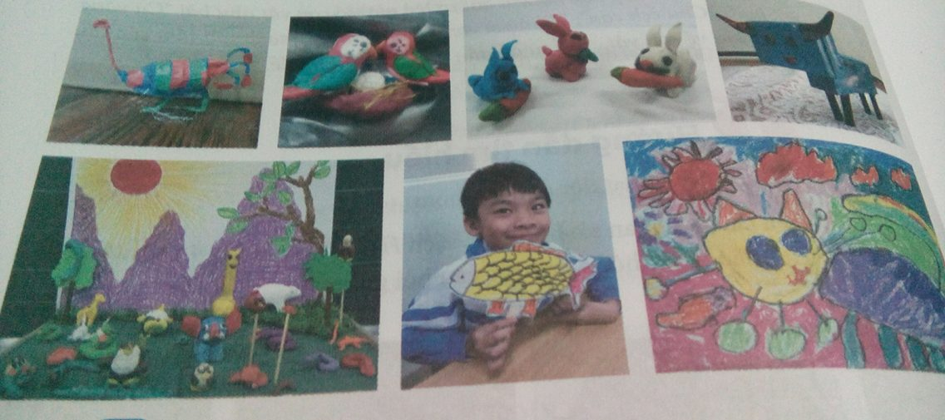
1. Tìm hiểu về các con vật
- Hình dáng, màu sắc của các con vật trong các sản phẩm như thế nào?
- Các sản phẩm được thể hiện bằng hình thức nào, từ chất liệu gì?

Slide 18
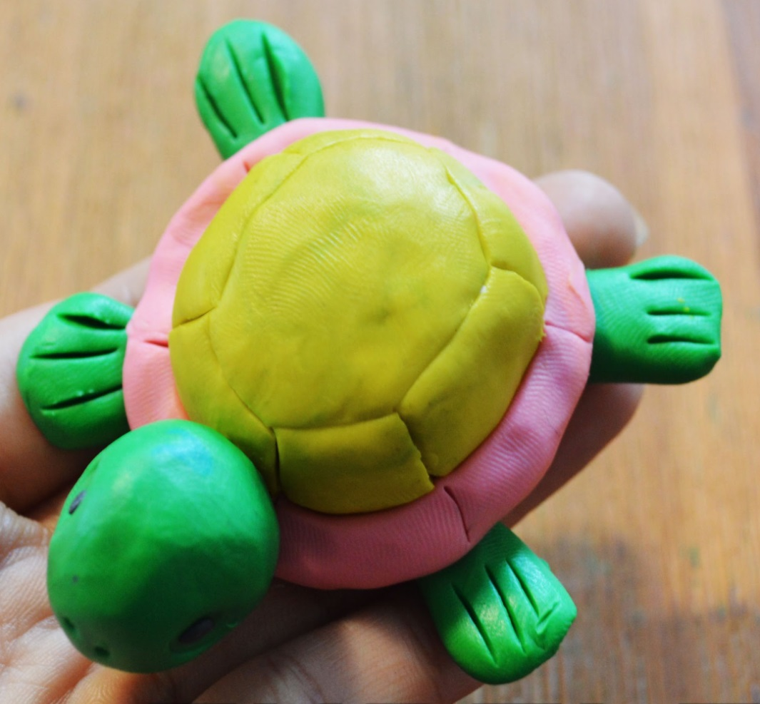
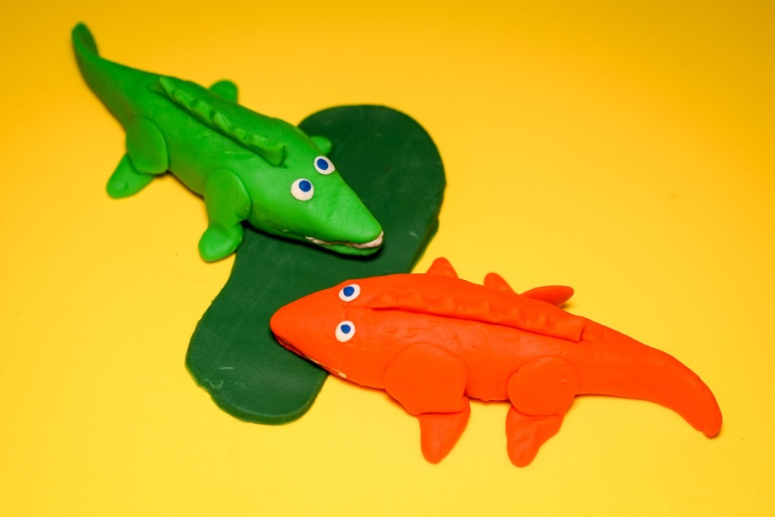
Tìm hiểu về chất liệu và hình thức thể hiện của các sản phẩm:

Slide 19
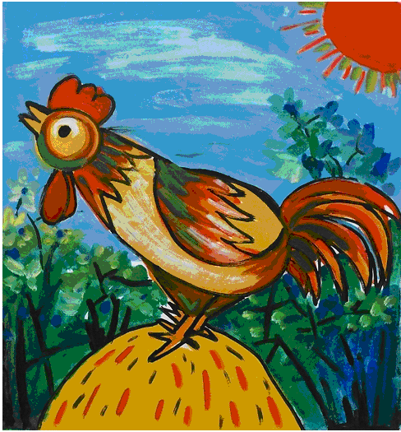
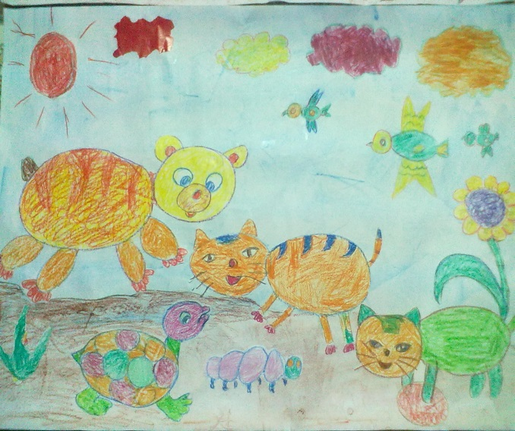
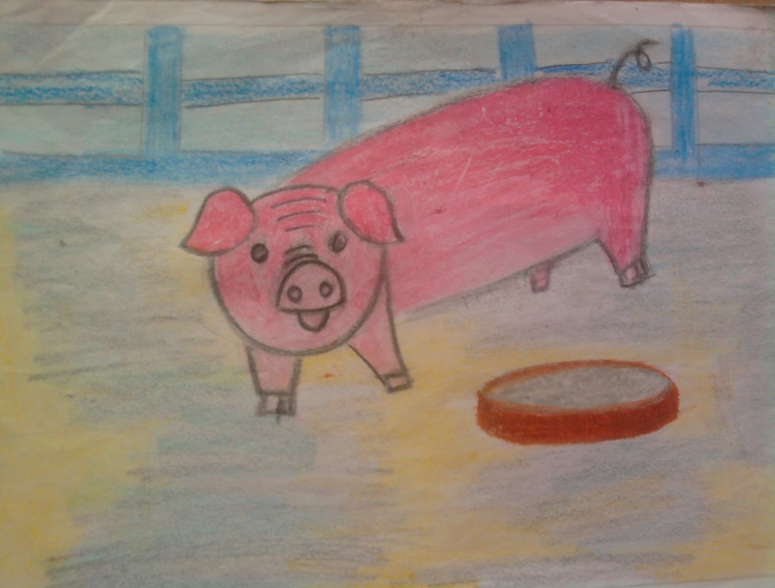
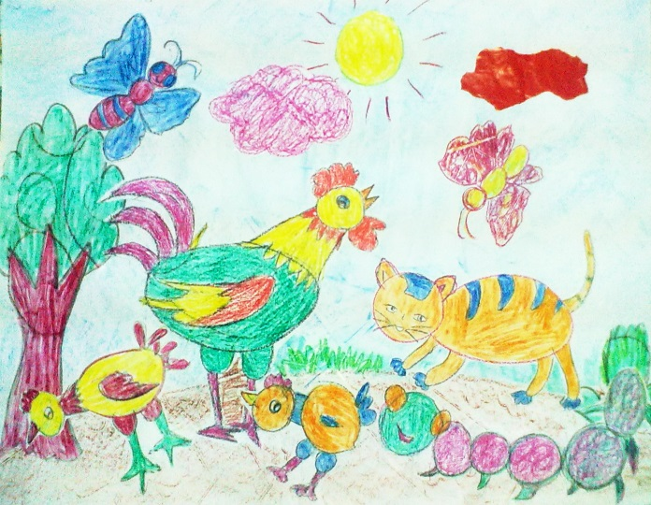
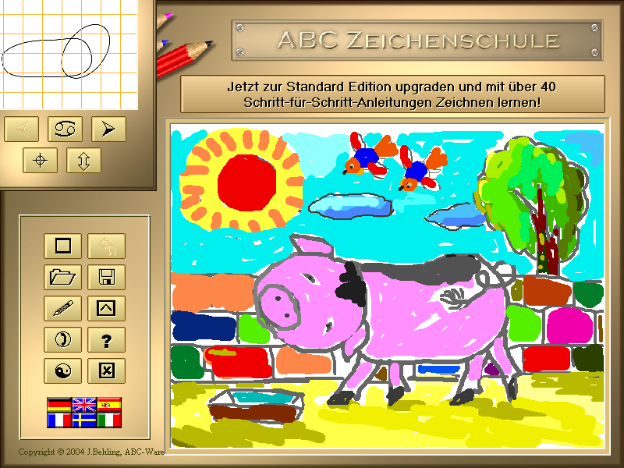
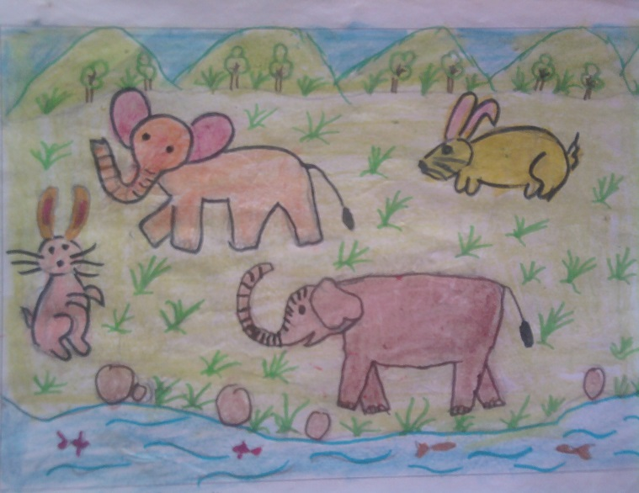
Một số hình ảnh tham khảo

Slide 20
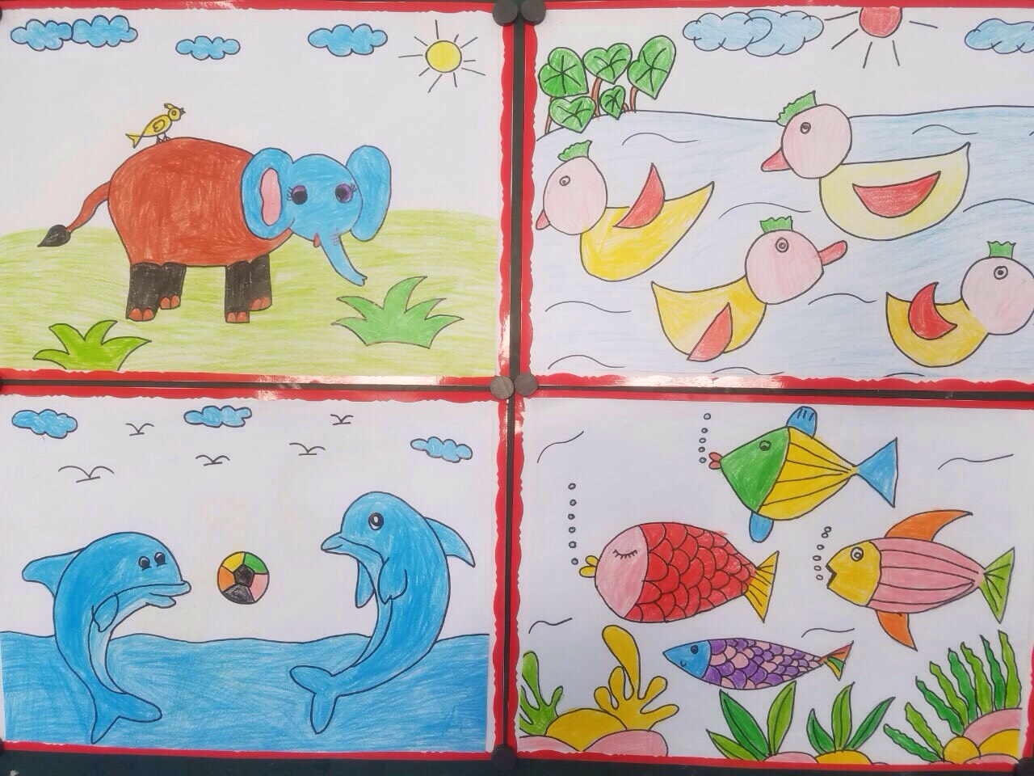

Slide 21
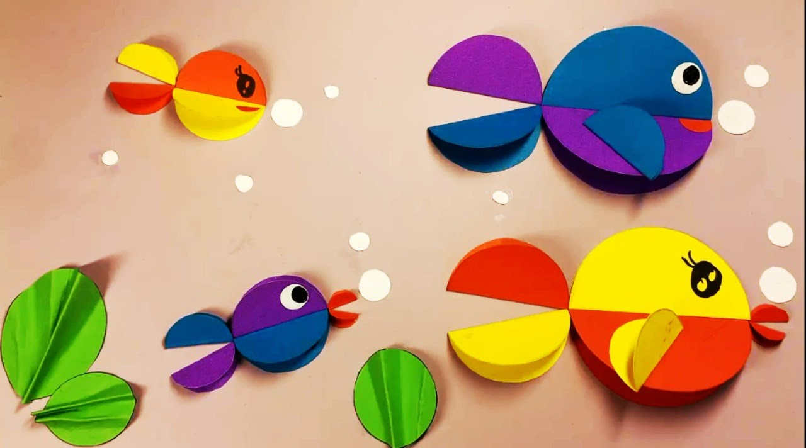

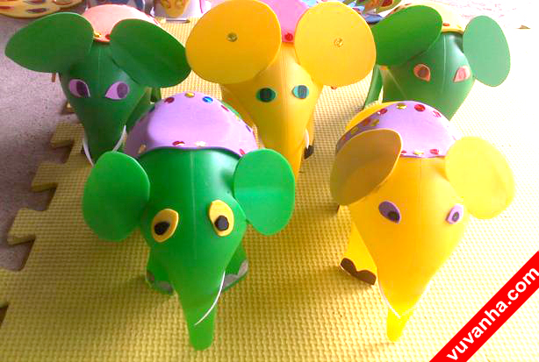

Slide 22
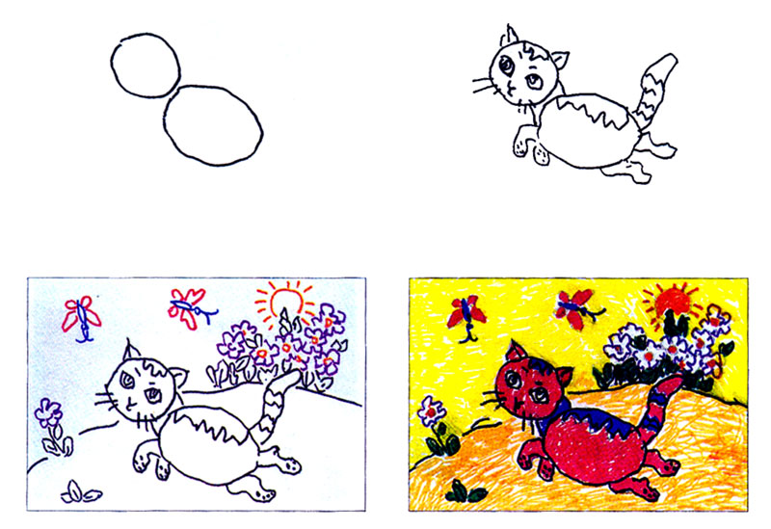
1
2
3
4

Slide 23
2. Cách thực hiện
+ Vẽ phác các bộ phận chính trước
+ Vẽ các chi tiết...
+ vẽ thêm các hình ảnh phụ
+ Vẽ màu theo ý thích

Slide 24
2. Cách thực hiện
- Vẽ con vật, tạo kho hình ảnh và hoàn thiện bức tranh
- Nặn các con vật
- Tạo hình từ vật liệu tìm được

Slide 25
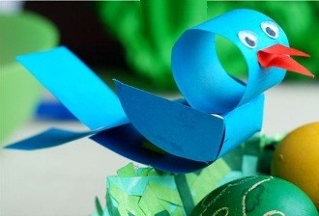
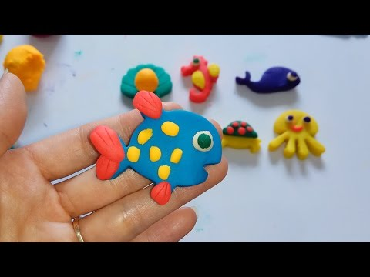
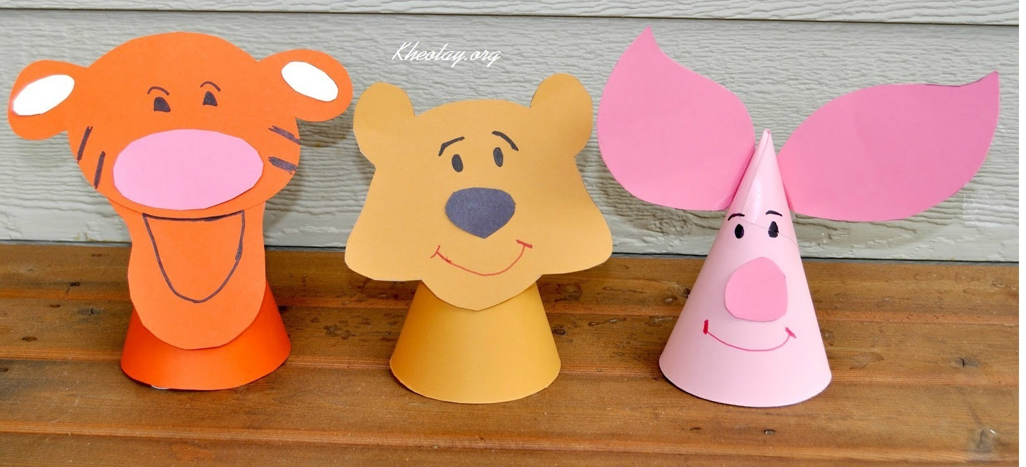

Slide 26
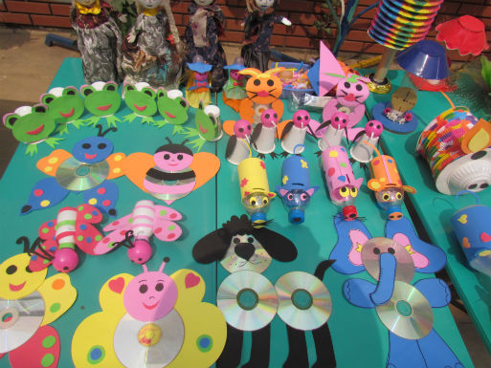

Slide 27


Slide 28
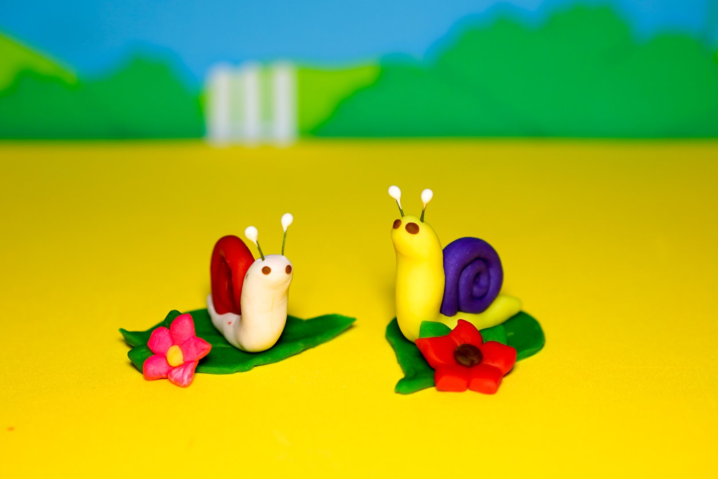

Slide 29
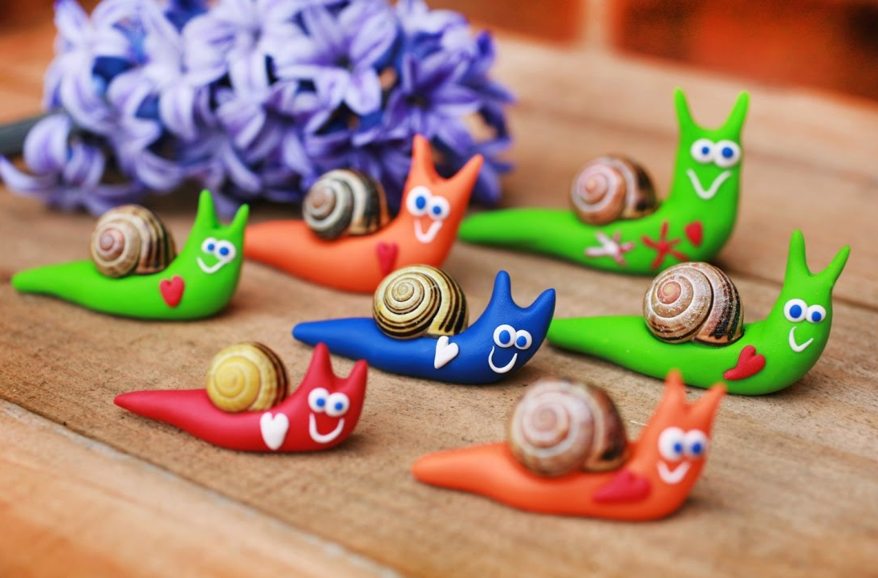

Slide 30

CHỦ ĐỀ 2: CHÚNG EM VỚI THẾ GIỚI ĐỘNG VẬT
HOẠT ĐỘNG THỰC HÀNH
Tạo hình con vật theo hình thức tự chọn
( Vẽ, nặn, xé dán, tạo hình từ vật tìm được)
(Tạo kho hình ảnh)

Slide 31
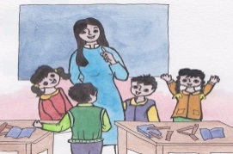

GIAO TIẾP – ĐÁNH GIÁ
Chia sẻ cảm nhận của mình về bài tập của mình và bạn.
Bình chọn các bài vẽ đẹp

Slide 32



Vận dụng, sáng tạo
Giới thiệu bài tập mình đã vẽ với bố mẹ và mọi người trong gia đình em.
- Tập vẽ thêm một số con vật khác

Slide 33
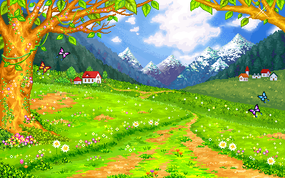

TiÕt häc kÕt thóc
Chúc quý thầy cô mạnh khoẻ
Chúc các em học tập tốt

